Slide 1
DEEPCOPY CODE REVIEW
JI-BEOM KIM

Slide 2
nil
nil
Go 언어는 NULL 값을 nil로 사용합니다. 단, C 언어에서 NULL이 정수 0으로 정의되어 있지만 Go 언어에서 nil은 숫자 0이 아닙니다.
fmt.Println(nil == 0) // 컴파일 에러
- 포인터형 변수를 선언하면 nil로 초기화
:= 연산자
변수를 선언하는 동시에 값을 대입
a := 1 // int
b := 3.5 // float64

Slide 3
new()
new함수
- 빈 포인터형 변수는 바로 사용할 수 없으므로 new 함수로 메모리를 할당
포인터_변수 = new(자료형)
ex)
var numPtr *int = new(int)
fmt.Println(numPtr) // 0xc0820062d0: 메모리 주소. 시스템마다, 실행할 때마다 달라짐
실행결과: 0xc0820062d0

Slide 4
make()
슬라이스, 맵, 채널은 make 함수를 사용하여 공간을 할당해야 값을 넣을 수 있음
make([]자료형, 길이)
Ex)
var a []int =make([]int, 5) // make 함수로 int 형에 길이가 5인 슬라이스에 공간 할당
var b = make([]int, 5) // 슬라이스를 선언할 때 자료형과 [] 생략
c := make([]int, 5) // 슬라이스를 선언할 때 var 키워드, 자료형과 [] 생략
슬라이스에 공간을 할당할 것이므로 make 함수의 첫 번째 매개변수에는 대괄호에 길이를 설정 하지 않은 상태로 자료형을 지정합니다. 그리고 두 번째 매개 변수에는 슬라이스의 길이를 설정합니다. 이렇게 슬라이스를 생성하고 공간을 할당하면 슬라이스의 요소는 모두 0으로 초기화 됩니다.

Slide 5
receiver
Go 언어에서는 클래스가 없어 리시버를 통해 구조체가 갖는 메소드를 나타낼 수 있다.
함수명 앞에 구조체 타입과 변수명을 같이 선언하면서 해당 구조체의 메소드임을 알려주고 이를 리시버라고 한다.
리시버는 메소드에서 매개변수와 같이 사용할 수 있으며 Go 언어는 포인터를 사용하기 때문에 value 리시버, pointer 리시버로 나뉜다.

Slide 6
pointer receiver
구조체의 포인터를 전달 받음
메소드에서 구조체 데이터 변경이 일어나면 메소드를 호출한 호출자(구조체)의 데이터도 변경
메소드의 호출자가 값인 경우 사용 불가능
포인터를 받기 전에 값의 복사부터 이루어져 pointer 리시버 메소드의 의도(데이터 변경)대로 동작이 이루어지지 못함

Slide 7
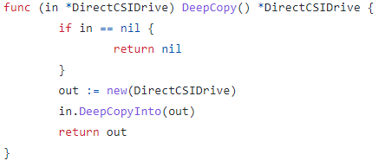
DeepCopy
// 리시버 변수로 구조체에 메서드 연결
// 입력이 nil 이라면
// nil 반환
// DirectCSIDrive의 크기에 맞는 메모리 공간을 할당
// 포인터 리시버 메소드 호출
// out 반환
깊은 복사는 해당 변수의 주소에 있는 값을 복사하는 것을 의미한다. 이 때의 복사한 객체는 새로운 주소값을 가지며 복사된 이후로 복사한 객체와 복사된 객체는 별개의 객체가 된다. 즉, 한 쪽의 객체를 변경해도 다른 쪽은 이미 별개의 객체이기 때문에 영향을 받지 않게 된다

Slide 8
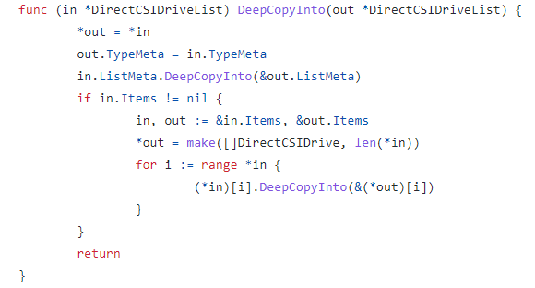
DeepCopyInto
// 리시버 변수로 구조체에 메서드 연결
// 입출력 포인터
// 구조체 TypeMeta에 접근
// 포인터 리시버 메소드 호출
// 입력이 nil이 아니라면
// 참조로 변수의 메모리 주소를 구하여 대입
// make 함수로 DirectCSIDrive에 길이가 입력 길이인 슬라이스에 공간 할당
// 슬라이스(*in)만큼 순환하며. 인덱스 반환
// 포인터 리시버 메서드 호출
DeepCopyInto is an autogenerated deepcopy function, copying the receiver, writing into out. in must be non-nil.

